Slide 1
Označení materiálu: VY_32_INOVACE_DVOLE_SUROVINY2_05
Název materiálu: Charakteristika a výroba škrobů
Tematická oblast: Suroviny, 2.ročník
Anotace: Prezentace slouží k výkladu nového učiva.
Očekávaný výstup: Prezentace slouží k seznámení se vznikem , výrobou a významem škrobů. Žák se seznámí se správným skladováním škrobů.
Klíčová slova: bramborový škrob, Solamyl, Maizena, pudink, skladování
Metodika: Podklad k výuce nové látky.
Obor: 29-54-H/01 Cukrář
Ročník: 2.
Autor: Ing. Lenka Dvořáčková
Zpracováno dne: 20. 9. 2013
Prohlašuji, že při tvorbě výukového materiálu jsem respektoval(a) všeobecně užívané právní a morální zvyklosti, autorská a jiná práva třetích osob, zejména práva duševního vlastnictví (např. práva k obchodní firmě, autorská práva k software, k filmovým, hudebním a fotografickým dílům nebo práva k ochranným známkám) dle zákona 121/2000 Sb. (autorský zákon). Nesu veškerou právní odpovědnost za obsah a původ svého díla.

Slide 2
ŠKROBY
Výroba škrobů

Slide 3
CHARAKTERISTIKA ŠKROBŮ
rostliny je vytváří fotosyntézou
polysacharidy
základní stavební jednotkou je glukóza
slouží k výživě, k vývoji rostliny
přebytky škrobu se ukládají v hlízách, plodech, kořenech, v semenech

Slide 4
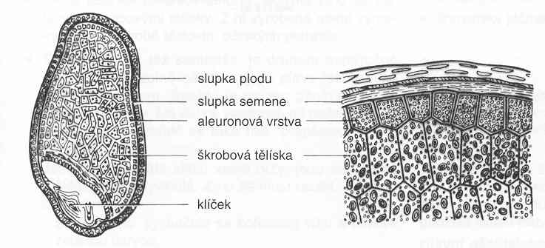
Stavba složení obilného zrna

Slide 5
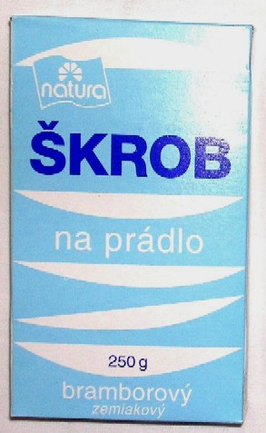
VÝZNAM ŠKROBŮ
výživa lidstva
zahušťovací prostředek
součást pudinků
škrobení prádla
výroba ethanolu
výroba lepidel
kosmetika, farmacie

Slide 6
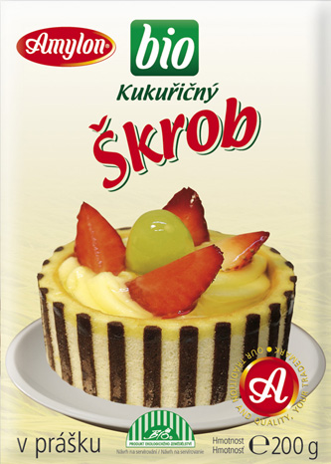
DRUHY ŠKROBŮ
bramborový
pšeničný
kukuřičný
rýžový
žitný
ovesný
luštěninový

Slide 7
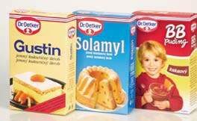
ŠKROBY V TRŽNÍ SÍTI
Solamyl – bramborový škrob
Trigena – pšeničný škrob
Maizena, Gustin – kukuřičný škrob
pudinkové prášky různých příchutí

Slide 8
VÝROBA ŠKROBŮ
založena na nerozpustnosti škrobu ve studené vodě
škrobová zrna se vhodným způsobem (rozdrcení, nastrouhání) uvolní od bílkovin
zrna se vyplaví studenou vodou
vznikne škrobové mléko
škrob se usadí u dna
získaný škrob se dále čistí, filtruje, suší a mele

Slide 9
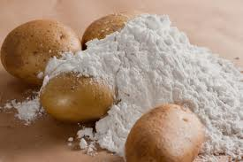
Výroba bramborového škrobu

Slide 10
Výroba bramborového škrobu
oprané brambory se nastrouhají na kaši
kaše se vypere studenou vodou na sítech
škrobové mléko se nechá ustát v kádích
nerozpustný škrob se usadí u dna
voda se stáhne, škrob se pročistí opakovaným propíráním vodou
škrob se vysuší 40-50 °C
rozemletí škrobu na škrobovou moučku

Slide 11
Skladování škrobů
v čistých, suchých, větraných skladech
bez slunečního záření
bez aromatický látek
vhodná teplota 20 °C
vlhkost do 70 %
Záruční doba:
škrob – 1 rok ode dne výroby
krémový prášek – 15 týdnů ode dne výroby

Slide 12
Kontrolní otázky
Jak vznikají škroby?
Co je to škrob?
Z čeho se škrob vyrábí?
Jaký mají škroby význam?
Na čem je založena výroba škrobů?
Popiš výrobu bramborového škrobu.
Uveď zásady správného skladování škrobu.

Slide 13
Použitá literatura
BLÁHA, Ludvík, RNDr. Ivana KOPOVÁ a František ŠREK. SUROVINY: pro učební obor Cukrář, Cukrářka. 4. aktualizované vydání. Praha: Informatorium, spol.s.r.o., 2007. 4. ISBN 978-80-7333-000-2.
Použité zdroje:
http://www.zlacnene.sk/detail/dr-oetker-gustin-kukuricny-skrob-solamyl-zemiakovy-skrob/
http://165957.ua.all.biz/cs/bramborovy-skrob-g1956247

Slide 14
Použitá literatura
Použité zdroje:
http://www.kaba-drogerie.cz/kabapranitextil.htm
http://www.slunecnice-cb.cz/slunecnice-cb/eshop/1-1-zdrave-potraviny/64-3-PUDINKY-A-SKROBY
http://www.ssss.cz/files/kpucebnice/p/pv/1/druhyobilovi.htm

